Slide 1
Народные приметы в разное время года
Выполнила:
ученица 5Б класса
МБОУ «Школа-лицей им. Героя Советского Союза Ф. Ф. Степанова»
Андреева Ксения

Slide 2
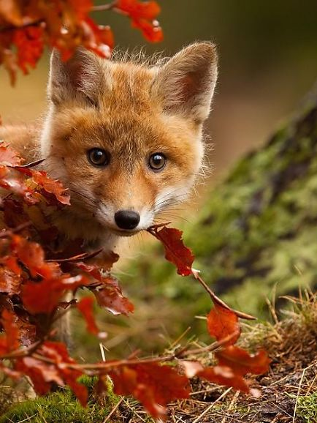
Знаменитые осенние приметы
Запоздалый листопад предвещает суровую и долгую зиму.
Зима будет недолгая и очень теплая, если в последний месяц осени появится обилие комариных стай.
Если в осеннее время рано выпал снег, значит и весна быстро наступит.
Чаще всего первый снег выпадает осенью, за 35-40 дней до декабря.
Первый снег покрыл мокрую почву? Значит, он останется лежать до первого потепления, а если сухую – он довольно быстро растает.
Снег выпал на сухую почву? Ожидайте солнечного лета.
Если было дождливое лето, а потом теплая осень, значит, зимний сезон долго продлится.
Осыпающиеся листья, падающие наизнанку, ведут к малоснежной зиме, а листья, упавшие лицевой стороной вверх – к морозной и суровой зиме.
Если стаи перелетных птицы постоянно низко летят – значит, снега будет немного, а если они летят высоко – то осадки будут обильными.
Листопад, начавшийся поздно, обещает долгий и холодный зимний сезон.

Slide 3
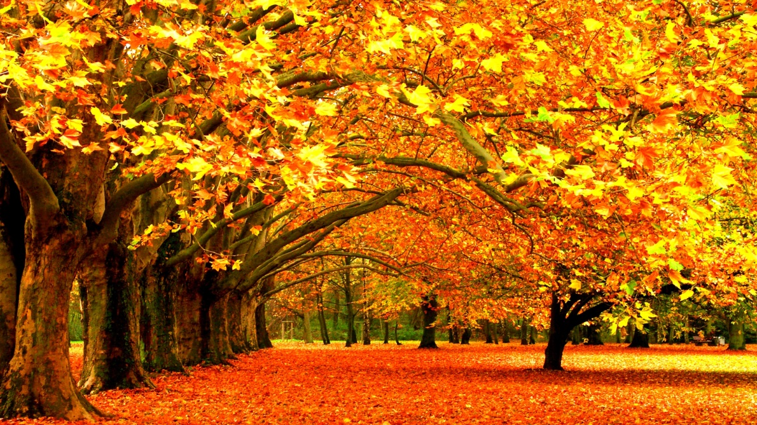
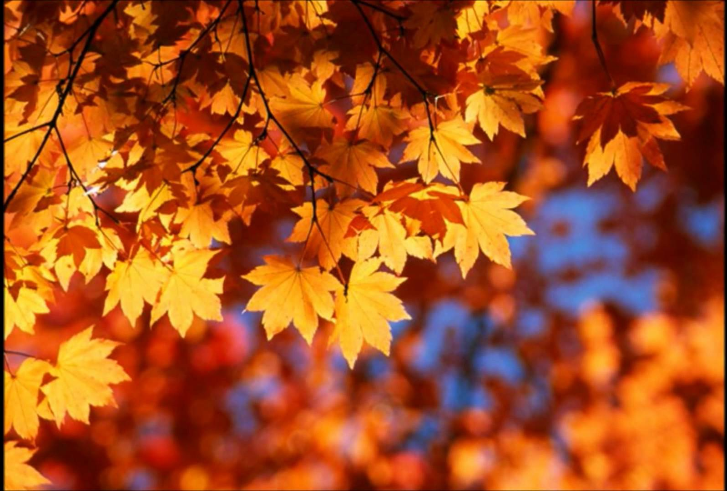
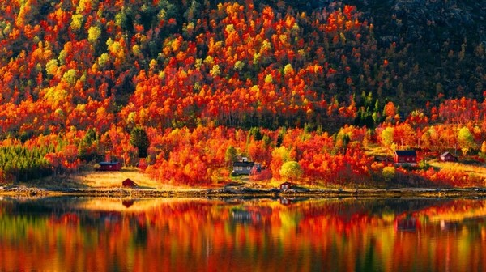
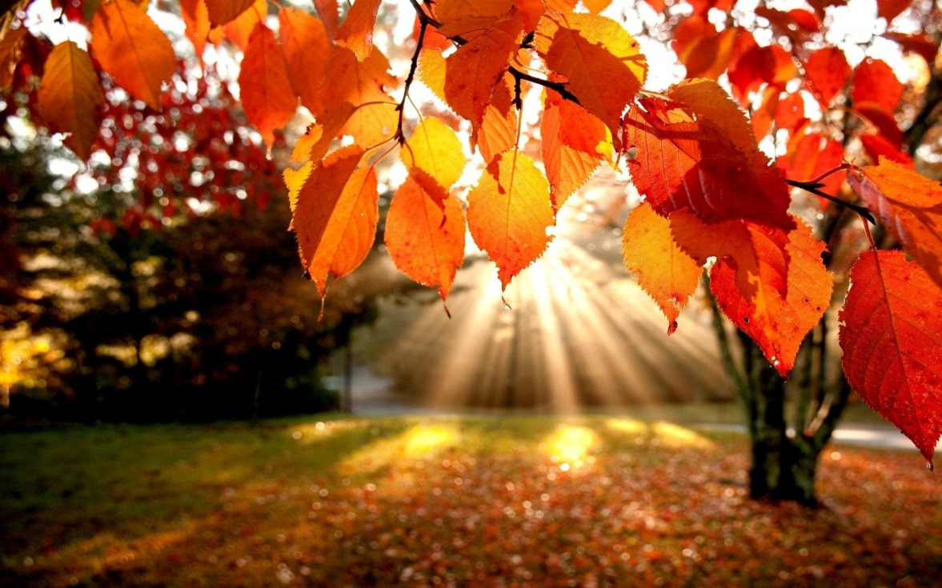

Slide 4

Что нам повествует зима
Зима с постоянными немалыми осадками несет за собой дождливое лето.
Если всю зиму холодно и без осадков, значит, лето ожидается довольно сухим и теплым.
Множество больших сосулек в период зимы обещают прекрасный урожай овощей.
Если в зимний период ярко блестят все звезды, лето наверняка будет знойным.
Большие сугробы снега и постоянный иней обещают огромный урожай.
Недалеко от солнца виден беловатый круг? Ожидайте бурю.
Теплая и малоснежная зима предвещает прохладное и ветреное лето.
Если закат ярко-розового цвета, значит, в ближайшее время выпадет большое количество снега или будет буран с заморозками.
Вокруг луны виднеется туманный круг? Это явление ведет к метели.
Если воздух над рощей или лесом посинел, значит, скоро будет потепление.
Луна всю ночь блестящая и белая – быть холоду, а если она покраснела – в ближайшее время потеплеет, поднимется ветер и выпадет много снега.
Мало звезд несколько ночей подряд сулит скорое изменение погоды в худшую сторону.
Яркие звезды, также как и блестящая круторогая луна являются предвестниками стужи.
Если большие облака передвигаются против ветра – в ближайшее время выпадет снег.

Slide 5
Что нам повествует зима
Красноватые кольца вблизи луны оповещают о сильных и длительных заморозках.
Нечеткая луна бледного цвета говорит о большом снегопаде.
Если облака очень низко, значит, будет стужа.
Небо быстро покрылось тучами? Значит, скоро потеплеет.
Если лед трещит – холод и морозы продлятся еще долгое время.
Снег липнет к ветвям деревьев? Это к теплу.
Если осел туман – будет оттепель.
Деревья обильно покрыты инеем? Будет мороз.
Кошки и собаки пытаются спрятать нос – ожидайте сильного мороза.
Бегающая по дому зимой кошка сулит скорый мороз.
Кошка лежит на спине, кверху брюхом – будет потепление.
Кошка выбирает мягкое место где-нибудь повыше и сворачивается там клубком – наступит сильный мороз.
Кошка трется о мебель – станет тепло.
Собака не хочет выходить из квартиры – ждите сильных заморозков.

Slide 6
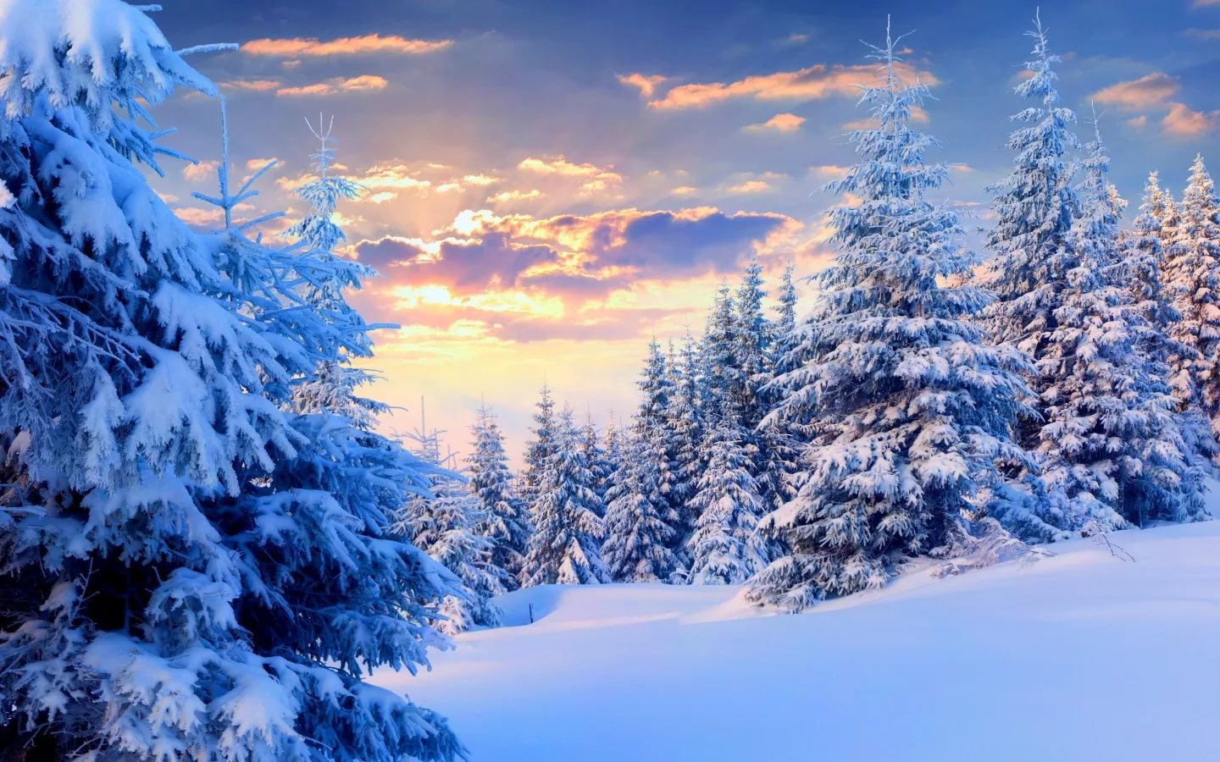
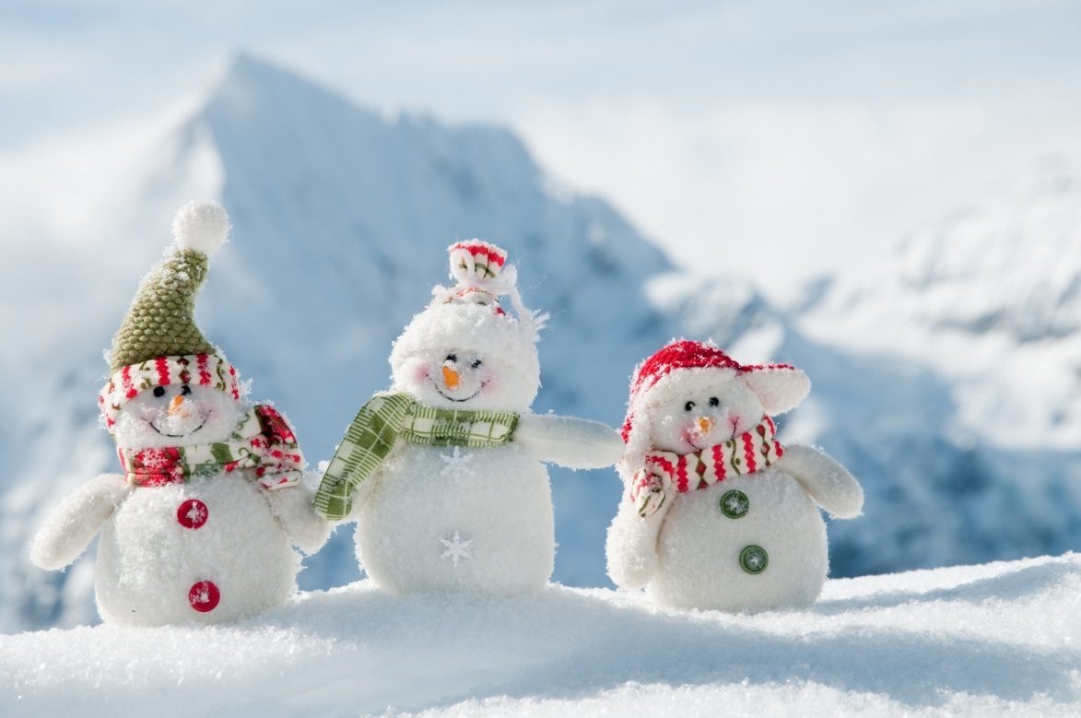
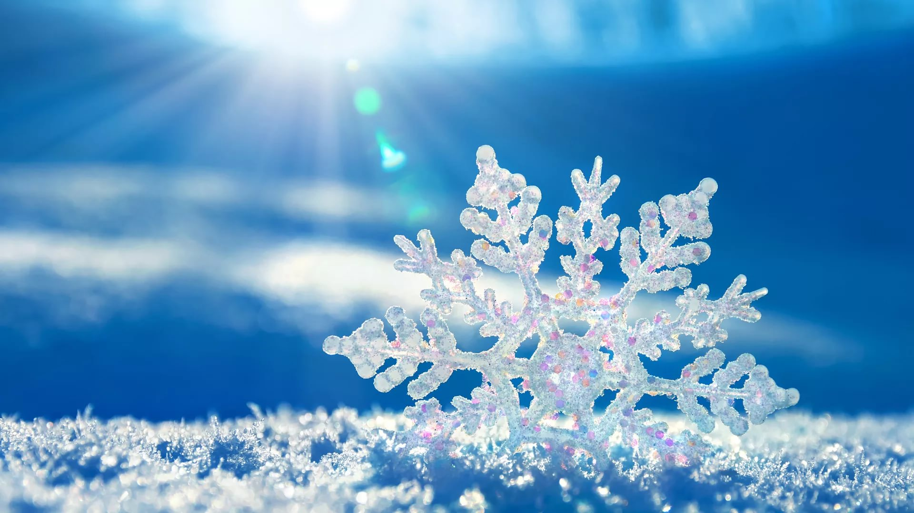

Slide 7
Самые известные весенние суеверия и приметы
Снег в весеннее время тает быстро, и вода равномерно бежит в ручьях, значит летнее время будет мокрое и холодное.
Если в первые месяцы весны видна только молния без грома – лето ожидается засушливое.
Остатки снега в конце весны таят благодаря солнцу – к урожаю, если же сугробы тают из-за проливных дождей – лето будет засушливое.
Длинные сосульки на углах домов означают долгие проводы весны.
Если после теплого и засушливого марта наступит дождливый апрель, а следом прохладный май, значит, ожидайте хороший урожай.
Огромное количество головастиков в весенних лужах несут богатое лето.
Густые облака плывут постоянно в одну сторону на протяжении всего дня – значит, скоро наступит жара.
На протяжении весны паутина летает – лето будет очень засушливое.
Если в весеннее время кукование кукушки громкое и долгое, значит, очень скоро станет тепло.
Птицы постоянно сидят на земле – станет тепло, если же они сидят на деревьях – поднимется сильный ветер.
Птицы свили гнезда только на солнце – летние месяцы будет мокрое и прохладное.

Slide 8
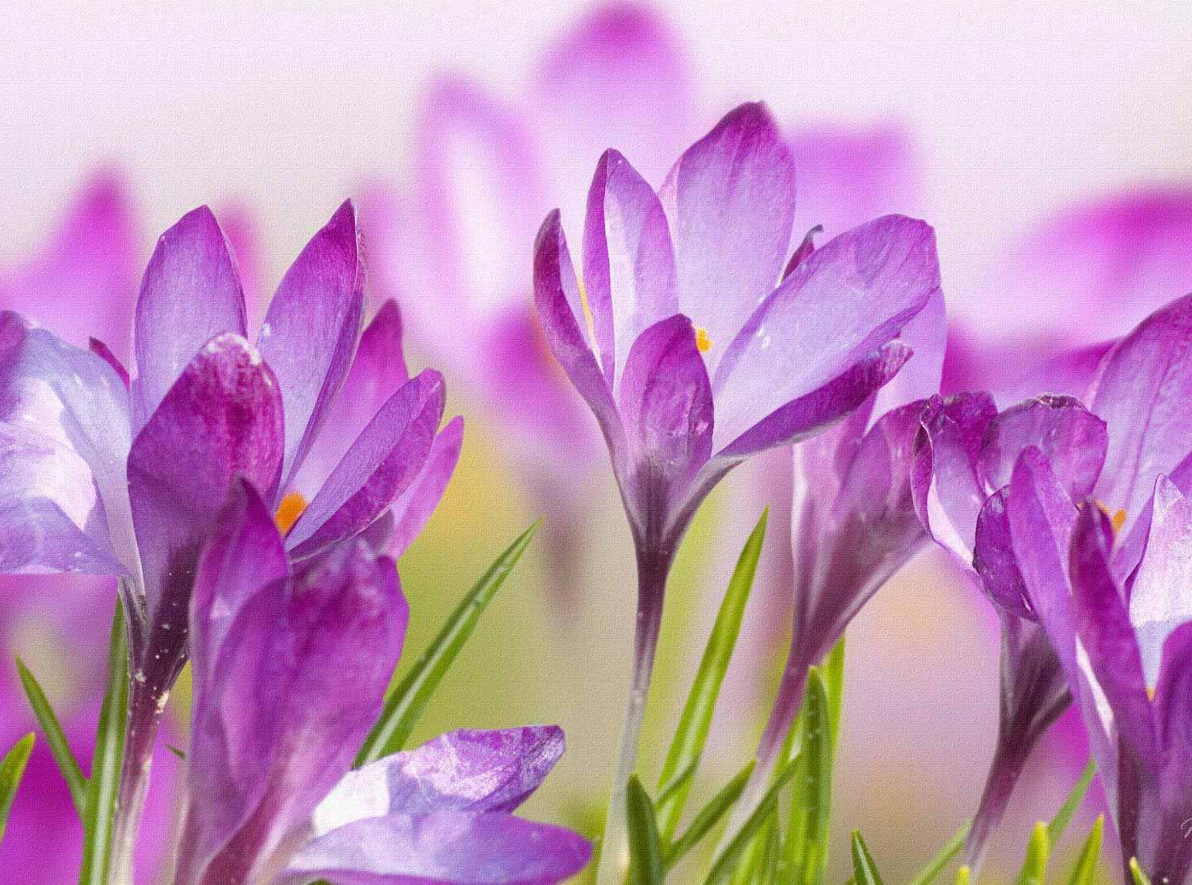

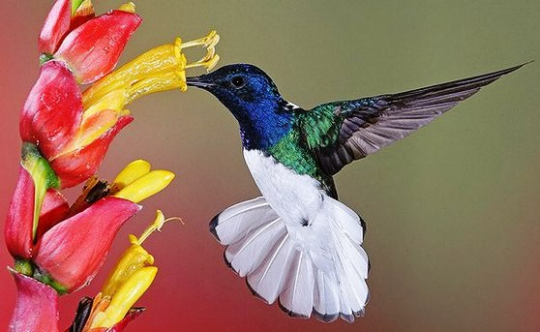
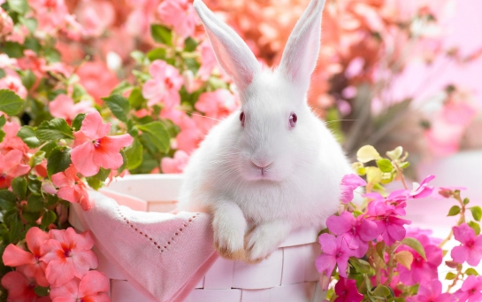
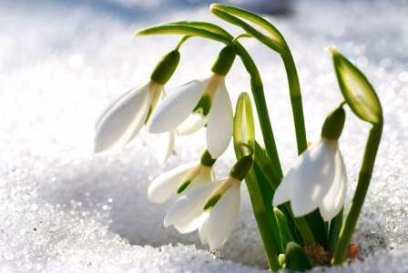

Slide 9
О чём говорит нам лето
Сухое и длительное лето означает морозную ледяную зиму без осадков.
Если на восходе солнца наблюдается туман – в дневное время будет безветренно и жарко.
Лучи солнца потемнели – ожидайте грозу.
Большое количество полевого осота означает холодную зиму.
Немалый урожай ягод на протяжении всего лета предвещает прохладные месяцы зимы.
Находящиеся вдалеке предметы и природа кажутся очень большими – скоро подует сильный ветер и пойдет дождь.
Луна имеет светло-зеленый цвет – наступит сильная жара.
Воздух над рощей или лесом посинел – наступит тепло.
Если далеко расположенные предметы при солнечной погоде видны как будто в тумане, значит очень скоро пойдет ливень.
Утренняя радуга – к быстрой перемене погоды.
Радуга, расположенная поперек реки ведет к благоприятной погоде. Чем зеленее выглядит радуга, тем дольше продлятся осадки.
Радуга на западной стороне означает дождь, на восточной – жаркую погоду.
Радуга тянется с севера на юг – погода изменится, с востока на запад – наступит затишье.
Если за ночь роса не скопилась, значит, днем пойдет дождь.

Slide 10
О чём говорит нам лето
Туман раскинулся – будет дождь и начнут расти грибы.
Стелящийся утром туман по реке или озеру, означает солнечную теплую погоду.
Ветер в летние месяцы дует с востока – к сильной и долгой засухе.
Тучи по небу стелятся полосами – к дождю.
Цветы пахнут очень сильно – к дождю.
Алое солнце на закате покрыто облаками – к дождю.
Животные тоже являются предвестниками изменения погоды, поэтому стоит обратить внимание на их поведение.
Нахохлившиеся воробьи, которые сидят на одном и том же месте, означают наступление дождя.
Гуси любят плескаться перед дождем.
Кукушка много кукует – к хорошей погоде.
Ласточки летают низко (особенно над водой) – пойдет дождь.
Если чайка сидит на воде – наступит хорошая погода.
Низко летающие стрижи означают скорый дождь.
Если рыба выскакивает из воды – значит скоро пойдет дождь.
Если паук быстро плетет паутину, значит, будет тепло.
Мухи летают и постоянно жужжат – будет тепло.
Если видно очень много пауков — скоро ожидается жара.
Мошки кружат стаями – к теплой погоде.
Будет дождливая и пасмурная погода, если:
Ящерицы лежат на камне и греются.
Дождевые черви вылезают на почву.
Воробьи плескаются в лужах и громко чирикают.

Slide 11

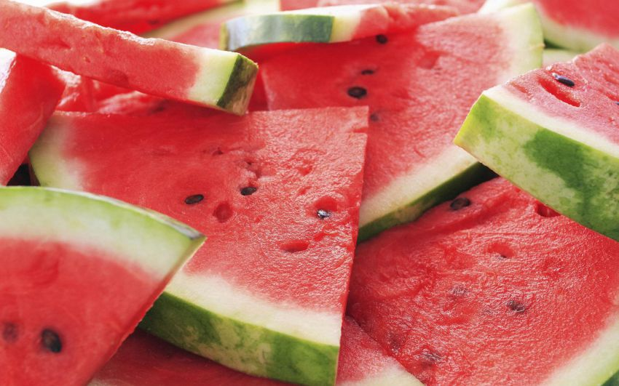




Slide 12

СПАСИБО ЗА ПРОСМОТР!

